Slide 1



Slide 2

ASESMEN NASIONAL
AKM & SURVEY KARAKTER

Slide 3

TUJUAN ASASEMEN NASIONAL

Slide 4

Asesmen Nasional adalah program penilaian terhadap mutu setiap sekolah, madrasah, dan program kesetaraan pada jenjang dasar dan menengah.
Asesmen Nasional menghasilkan informasi untuk memantau (a) perkembangan mutu dari waktu ke waktu, dan
(b) kesenjangan antar bagian di dalam sistem pendidikan (misalnya di satuan pendidikan: antara kelompok sosial ekonomi, di satuan wilayah antara sekolah negeri dan swasta, antar daerah, ataupun antar kelompok berdasarkan atribut tertentu).

Slide 5

INSTRUMEN

Slide 6
Asesmen Nasional terdiri dari tiga instrumen, yaitu:
a. Asesmen Kompetensi Minimum (AKM) yang mengukur literasi
membaca dan literasi matematika (numerasi) murid.
b. Survei Karakter yang mengukur sikap, nilai, keyakinan, dan
kebiasaan yang mencerminkan karakter murid;.
c. Survei Lingkungan Belajar yang mengukur kualitas berbagai aspek
input dan proses belajar-mengajar di kelas maupun di tingkat
sekolah

Slide 7
Arti Kompetensi Minimum pada AKM :
Konten yang diukur pada literasi membaca dan numerasi adalah
konten yang bersifat esensial serta berkelanjutan lintas kelas maupun jenjang. Tidak semua konten pada kurikulum diujikan, sehingga sifatnya minimum.

Slide 8






Apa yang diukur AKM dan Survey Karakter ?
AKM mengukur hasil belajar kognitif yang mengukur literasi membaca dan literasi matematika (numerasi) murid.
Survei Karakter mengukur hasil belajar emosional yang mengacu pada Profil Pelajar Pancasila dimana pelajar Indonesia memiliki kompetensi global dan berperilaku sesuai dengan nilai-nilai Pancasila

Slide 9
Apakah Survei Lingkungan Belajar sama untuk murid dan untuk guru?
Tidak. Meskipun Survei Lingkungan Belajar menggali informasi
mengenai kualitas proses pembelajaran dan iklim sekolah yang
menunjang pembelajaran, namun pertanyaan akan disesuaikan
dengan perspektif respondennya

Slide 10









komponen literasi membaca dan numerasi yang diukur di AKM?

Slide 11
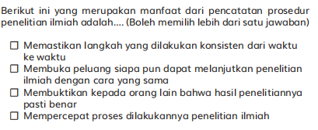
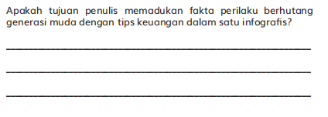
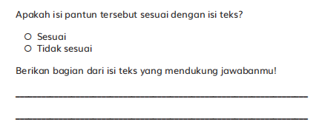
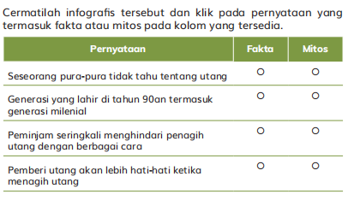
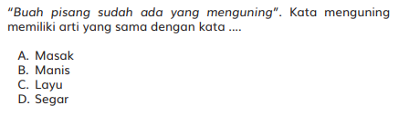
Bentuk soal Asesmen Nasional?
2. Pilihan Ganda Kompleks, murid dapat memilih lebih dari satu jawaban benar dalam satu soal.
3. Menjodohkan, murid menjawab dengan dengan cara menarik garis dari satu titik ke titik lainnya yang merupakan pasangan pertanyaan dengan jawabannya.
5. Uraian, murid menjawab soal berupa kalimat-kalimat untuk menjelaskan jawabannya.
4. Isian singkat, murid dapat menjawab berupa bilangan, kata untuk menyebutkan nama benda, tempat, atau jawaban pasti lainnya.
1. Pilihan ganda, murid hanya dapat memilih satu jawaban benar dalam satu soal.

Slide 12
Murid memperoleh soal setara dengan murid lainnya?
AKM dilaksanakan secara adaptif, sehingga setiap murid akan
menempuh soal yang sesuai dengan kemampuan murid itu sendiri.
Murid kelas VIII dan XI akan mengerjakan 36 soal untuk masing-masing literasi membaca dan numerasi

Slide 13
Soal untuk Jurusan IPA, IPS, Bahasa, dan Agama apakah berbeda?
Tidak. AKM mengukur kompetensi mendasar yang perlu dipelajari semua murid tanpa membedakan peminatannya. Oleh karena itu seluruh murid akan mendapat soal yang mengukur kompetensi yang sama. Keunikan konteks beragam materi kurikulum lintas mata pelajaran dan peminatan tercermin dalam ragam stimulus soal-soal AKM .

Slide 14

PELAKSANAAN

Slide 15
PESERTA
Peserta AKM adalah semua murid yang menjadi responden Asesmen Nasional yang dipilih dengan stratifikasi sosial ekonomi oleh Kemdikbud. jenjang SMP/MTS, SMA/MA, SMK kelas VIII dan
XI maksimal 45 murid setiap satuan pendidikan.
Survei Lingkungan Belajar untuk semua guru baik status kepegawaian tetap maupun pegawai lepas/ honorer

Slide 16
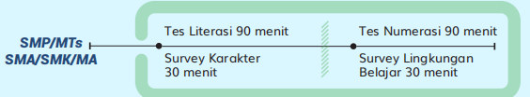
WAKTU
Direncanakan pelaksanaan AKM untuk murid kelas VIII jenjang
SMP/MTs, serta kelas IX jenjang SMA/MA, dan SMK akhir Maret
2021
Pelaksanaan Survei Lingkungan Belajar untuk kepala sekolah dan
guru lebih fleksibel dan diberikan alokasi waktu melengkapi semua
pertanyaan dalam kurun waktu dua minggu

Slide 17
TEKNIS PELAKSANAAN
Sistem aplikasi Asesmen Nasional mengadopsi sistem UNBK dengan modifikasi. Modifikasi meliputi ragam format soal tidak hanya pilihan ganda dan isian, namun ditambahkan format pilihan
ganda kompleks, menjodohkan, serta uraian. Selain itu, pada AKM soal-soal yang disajikan akan adaptif terhadap kemampuan murid dalam menjawab soal soal sebelumnya. Proktor dan teknisi berperan penting dalam memastikan keberfungsian infrastruktur sekolah, setupaplikasi serta dukungan teknis selama pelaksanaan Asesmen Nasional.

Slide 18
TEKNIS PELAKSANAAN
Sistem aplikasi Asesmen Nasional mengadopsi sistem UNBK dengan modifikasi. Modifikasi meliputi ragam format soal tidak hanya pilihan ganda dan isian, namun ditambahkan format pilihan
ganda kompleks, menjodohkan, serta uraian. Selain itu, pada AKM soal-soal yang disajikan akan adaptif terhadap kemampuan murid dalam menjawab soal soal sebelumnya. Proktor dan teknisi berperan penting dalam memastikan keberfungsian infrastruktur sekolah, setupaplikasi serta dukungan teknis selama pelaksanaan Asesmen Nasional.

Slide 19

TINDAK LANJUT

Slide 20
1. Hasil AKM nasional akan melaporkan pada level sekolah, bukan pada level individu.
2. Sekolah diharapkan menjadikan hasil Asesmen Nasional sebagai alat refleksi untuk memperbaiki kualitas pembelajaran dan iklim satuan pendidikan
3. Guru-guru menerapkan teaching at the right level serta fokus membangun kompetensi serta karakter murid.

Slide 21
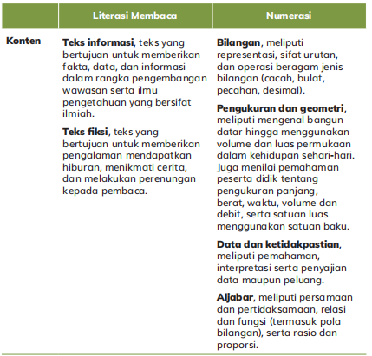
KESIMPULAN
1. SISWA MEMAHAMI BENTUK TES DAN KISI-KISI

Slide 22
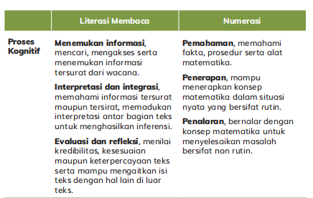

Slide 23
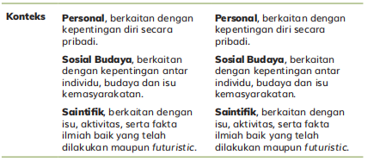

Slide 24
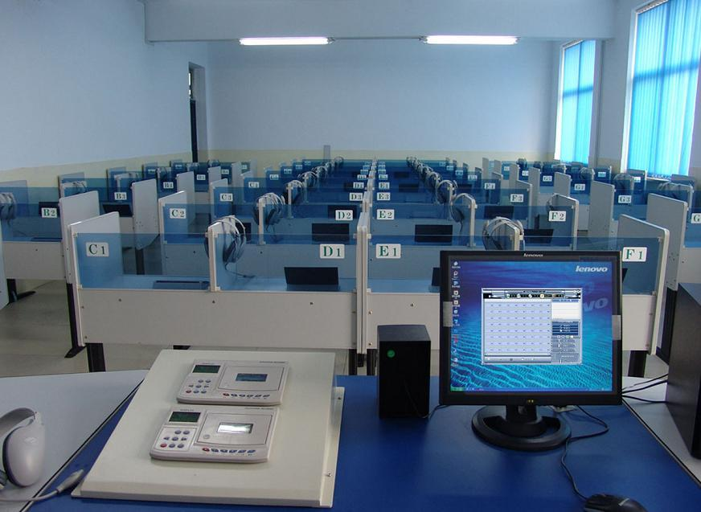
2. KESIAPAN PERANGKAT DAN PROKTOR

Slide 25
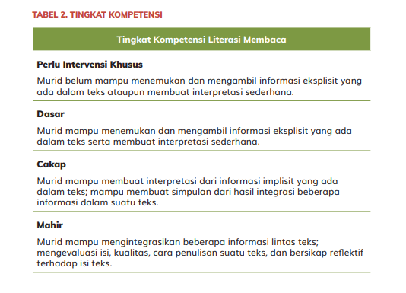

3. HASIL AKHIR AKM

Slide 26
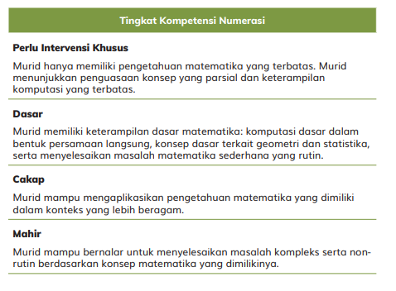
3. HASIL AKHIR AKM

Slide 27
TERIMAKASIH

